Slide 1


Begeleiden praktijkleren

Slide 2
LC opdracht
Eindproduct:
Adviesrapport voor het begeleiden van N3 studenten tijdens het praktijkleren
Begeleiding vanuit de CIOS coach! Urgentie:
Geluiden van praktijkbegeleiders over de rol van de CIOS coach (verschilt per coach)
Ervaringen van de CIOS coach tijdens het praktijkleren
Doel:
→ 1 lijn in begeleiden vanuit de CIOS coaches → Focus op leerdoelen en feedback

Slide 3
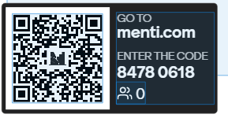
Wat is praktijkleren?

Slide 4
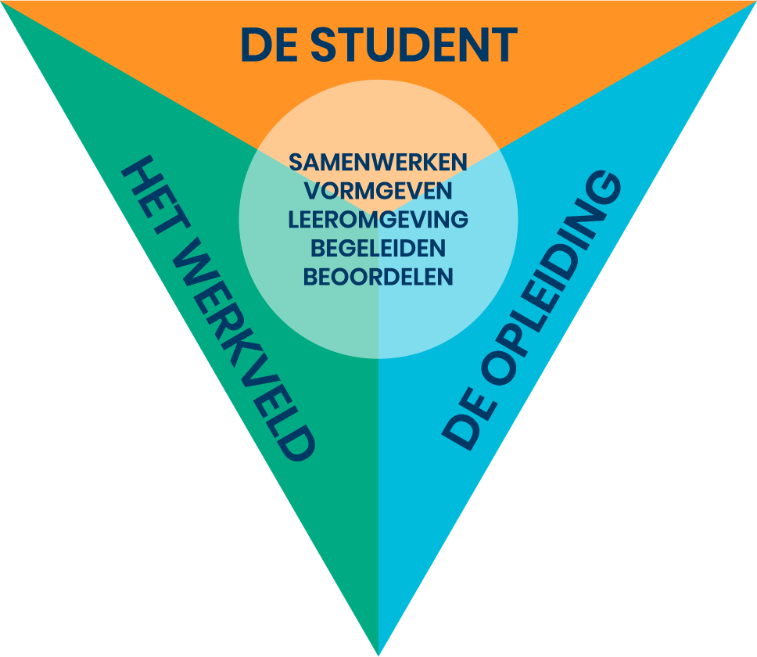
Onderzoek praktijkleren
Praktijkbegeleiders
Studenten
CIOS coaches

Slide 5
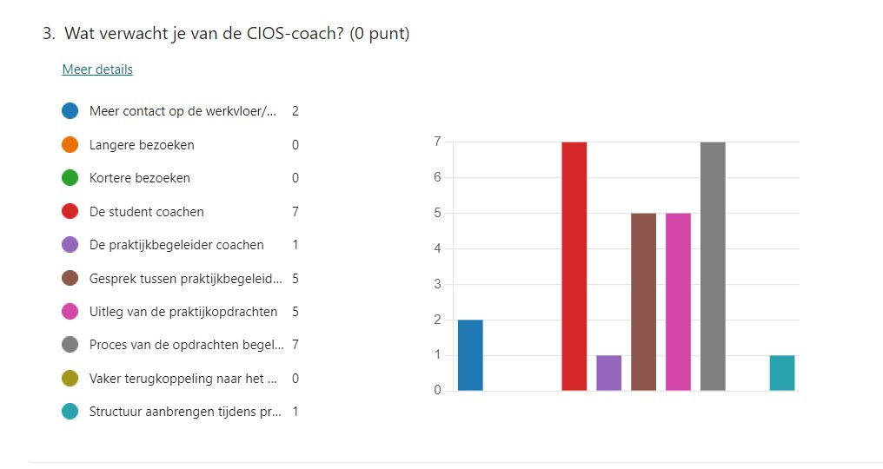
Praktijkbegeleiders
Microsoft forms
Gesprek met 3 praktijkbegeleiders

Slide 6
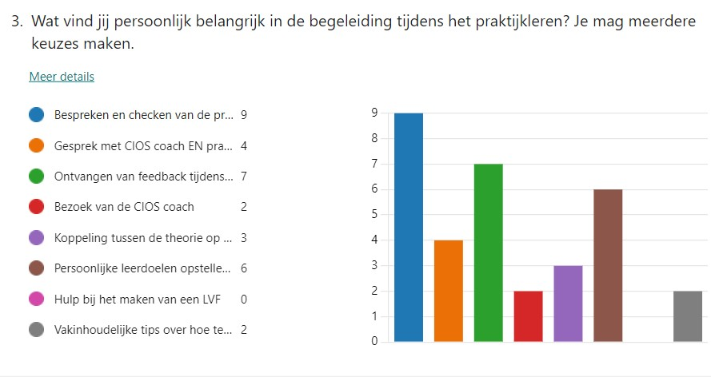
Studenten
Google Forms
Gesprekken

Slide 7

CIOS coaches
Gesprekken
Professionalisering groep
→ Forms, testen met padlet

Slide 8
Resultaten praktijkbegeleiders
Tops:
Aantal bezoeken
Contact met de CIOS coach → korte lijntjes.
Eerste indruk padlet.
Tips:
Uitleg opdrachten
1 lijn in begeleiden CIOS coaches

Slide 9
Resultaten studenten
Tops:
Aantal bezoeken CIOS Coach
CIOS coaches denken in oplossingen
Tips:
Behoefte aan gerichte feedback en opstellen van leerdoelen
Vaste tijden van de bezoeken
* Studenten zien op dit moment nog niet echt de meerwaarde van padlet

Slide 10
Resultaten docenten
Tops:
Padlet
Aantal bezoeken
Tips:
Meerdere studenten op 1 plek ( meer tijd per bezoek)
Duidelijke taak CIOS coach

Slide 11
Tips voor begeleiden van studenten
Doelen stellen (SMART)
Regelmatig feedback geven
Lesstof koppelen aan praktijkleren
Reflecteren
Begeleiden op maat
Veilig klimaat creëren
Netwerken

Slide 12
Waarom de focus op feedback in de begeleiding?
Nu vooral teveel bezig met checken van voortgang opdrachten.
Onderzoek toont aan dat het geven van feedback het leerproces van de student bevordert (Hattie, 2012)
Doorlopend proces van feedup, feedback en feedforward (hattie & timperley 2007)
Feedback op 4 niveaus: (Hattie & Timperley 2007)
Taak
Proces
Zelfregulatie
Persoon

Slide 13

Tips voor het geven van feedback
Concrete feedback
Taakgerichte feedback
Suggesties
Student positief benaderen
Tijd geven om feedback te verwerken
Behapbaar
Geschreven feedback
Bron: SBB (2018), (Hattie & Timperley (2007) Hattie (2012)

Slide 14
Tips / Tools 23-24
Tips:
Huidig aantal bezoeken behouden
1 lijn in begeleiden
Doel van de opdrachten beschrijven
Meer studenten op 1 plek
Tools:
Padlet
Begeleidingsformulier
Feedback checklist docenten

Slide 15
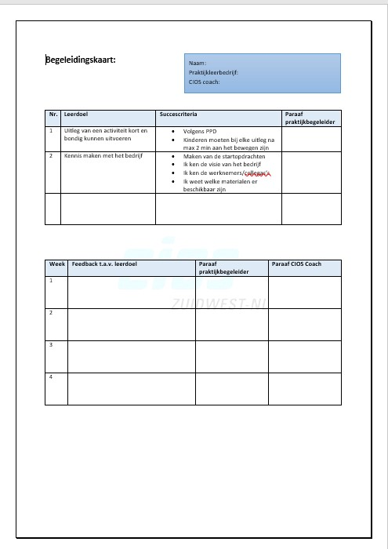
Begeleidingskaart

Slide 16
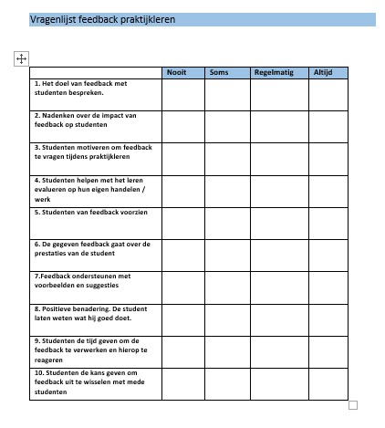
Feedback checklist

Slide 17
Waarom de begeleidingskaart?
Begeleidingsinstrument om feedback te implementeren in de begeleiding.
Onderzoek (hattie) toont aan dat goede feedback geven het leerproces versnelt
Draagt bij aan 1 lijn in de begeleiding

Slide 18
Vervolgacties voor mij als LC docent: proces begeleiden
Docenten eind periode 4 de feedback checklist in laten vullen
Bij de start van het schooljaar collega’s en praktijkbegeleiders de noodzaak van feedback uitleggen en uitleg geven over de begeleidingskaart.
Eind periode 1 evaluatie met CIOS coaches over de ervaringen en bevindingen van de begeleidingskaart
Eind periode 2 23-34 checklist weer opnieuw in laten vullen –verandering plaats gevonden?
Eind periode 2 23-24 via microsoft forms de ervaringen over de begeleiding raadplegen bij de 3 betrokken partijen
Contact met N3 Goes over implementatie begeleidingskaart

